Slide 1
Kestävyysagenttitoiminta: alkuinfo
Elisa Vallius

Slide 2
Lisenssiehdot
Tämä teos on lisensoitu Creative Commons Nimeä-EiKaupallinen-JaaSamoin 4.0 Kansainvälinen -lisenssillä.

Slide 3
Miksi koulutamme Kestävyysagentteja?
Maailman tila vaatii toimia kaikilta
Yrityksillä on suuri rooli kestävyysmurroksen toteuttamisessa, mutta kaikilla ei ole aikaa ja resursseja suunnitella toimintaansa tästä näkökulmasta
  Valtaosa suomalaisista yrityksistä on pieniä tai keskisuuria
  Yrityksen toiminnan kehittäminen onnistuu parhaiten yrityksen sisältä
    Asenteet muuttuvat ja tieto karttuu parhaiten suorassa kontaktissa ihmisten välillä
    Harjoittelija on yritykselle hyödyksi sekä perustyössä että kestävyysasioiden edistäjänä

Slide 4
Miksi koulutamme Kestävyysagentteja? (2)
Kestävyysosaaminen on nykypäivän ja tulevaisuuden työelämätaito
  Yritykset hyötyvät osaajista, koska kestävyysasiat vaikuttavat yhä enemmän taloudelliseen menestykseen
Työssäoppimisjaksolla
  Saat työkokemusta ja kasvatat verkostojasi
  Pääset suunnittelemaan kestävyystoimia tositilanteessa

Slide 5
Kestävyysagenttiprosessi
Alkuinfo
Koulutusosio
(n. 14h)
Aloituspalaveri (opiskelija, työpaikan edustaja, oppilaitosohjaaja)
Työssäoppiminen työpaikan edustajan ohjauksessa
Tukea oppilaitosohjaajalta
Lopetuspalaveri (opiskelija, työpaikan edustaja, oppilaitosohjaaja)
Harjoittelupaikan etsiminen

Slide 6
Kestävyysagenttikoulutus (noin 14h)
Tehdään ennen työssäoppimisjakson aloitusta
Sisältää tietoa yritysten vastuullisuustyöhön vaikuttavista asioista ja käytännön vastuullisuustoimista (mm. hiilijalanjäljen laskenta, kiertotalous, esteettömyys ja saavutettavuus sekä vastuullisuusviestintä)
Sisältää ohjeistusta ja orientaatiota työssäoppimisjaksolle

Slide 7
Työssäoppimispaikat
Työssäoppimispaikka voi olla mikä tahansa yritys tai muu organisaatio, jopa kolmannen sektorin toimija (ry)
Paikan tulee sitoutua sekä työssäoppimisjakson ohjaukseen että kestävyysagentin tavoitteisiin kestävyystoimien edistämisessä
Työssäoppimisjakson tehtävät
  Perustyöt ja organisaatioon tutustuminen
  Kestävyysagentin työlistan läpikäynti TAI erikseen sovittava kestävyyteen liittyvä projekti

Slide 8
Työssäoppiminen
Lähtee liikkeelle aloitustapaamisessa, jossa sovitaan käytännöistä ja työtehtävistä
  Varmistetaan että työssäoppimispaikka on sitoutunut ohjaukseen ja kestävyysteemojen käsittelyyn, ja että opiskelija on tietoinen omista velvoitteistaan
Etenee sovitun aikataulun mukaisesti, opiskelijalla on mahdollisuus saada tukea oppilaitosohjaajalta tarvittaessa
Päättyy lopetustapaamiseen, jossa käydään läpi prosessin eteneminen molempien osapuolten näkökulmasta

Slide 9
Siirtymädia, ei sisältöä

Slide 10
Ohjeita kestävyysagentin työssäoppimiseen
Elisa Vallius

Slide 11
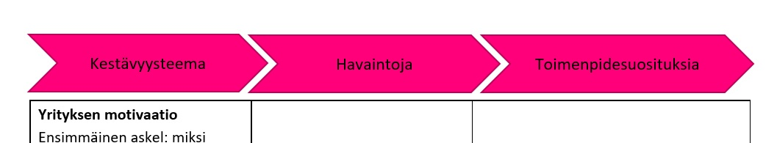
Työlista
Kestävyysagentti saa työssäoppimispaikkaan mukaansa työlistan, jossa on koulutuksessa läpikäytyjä teemoja
  Lista on saatavilla sekä tulostettavana PDF-tiedostona että Word-tiedostona
  Ohjeita ja vinkkejä löytyy koulutuksen materiaaleista, mutta ”etsiväntyö” on suositeltavaa
Agentti valitsee työssäoppimispaikan kannalta relevantit osiot ja täyttää ne työssäoppimisjakson aikana
Valmis työlista luovutetaan työssäoppimispaikan käyttöön
  Kestävyysagentti voi tuottaa myös muita materiaaleja, raportteja tai laskelmia

Slide 12
Yrityksen motivaatio kestävyysasioissa
Ensimmäinen askel: miksi yritys haluaa toimia vastuullisemmin? Puhu asiasta yrittäjän / yrityksen edustajan kanssa.
  Ovatko taustalla esim. yrityksen arvot, sidosryhmien odotukset tai liiketoiminnan kehittäminen?
  Kuka vastaa vastuullisuuden kehittämisestä?
Motivaation kirkastaminen ja vastuuhenkilön asettaminen tukevat vastuullisuustyön jatkuvuutta ja sitoutumista sen kehittämiseen.

Slide 13
Vaikutukset arvoketjuissa
Mieti työssäoppimispaikkasi arvoketjuja:
  Millaisia päästöjä ja muita negatiivisia vaikutuksia syntyy
    Miten näitä voitaisiin välttää tai vähentää?
  Onko yrityksen toiminnalla positiivisia vaikutuksia ympäristöön?
    Miten niitä voisi lisätä?
Käytä koulutuksen Vastuullisuustyö yrityksissä -materiaaleja
Etsi netistä, löytyykö työssäoppimispaikkasi toimialalle omia kestävyyden tai vastuullisuuden ohjeistuksia

Slide 14
Kasvihuonekaasupäästöt
Mieti työssäoppimispaikkasi arkea:
  Millaisia osa-alueita ja toimintoja yrityksen arkeen liittyy?
  Mitkä niistä aiheuttavat suoria kasvihuonekaasupäästöjä? Entä epäsuorasti?
  Voisiko yritys vaikuttaa tunnistamistasi lähteistä aiheutuviin kasvihuonekaasupäästöihin? Millaisilla toimenpiteillä? Olisiko tavoitteiden asettamisesta apua?
  Vinkkejä esim. täältä: Yrityksen ilmastotyön askeleet
Millaisia asioita tehdään jo vähäpäästöisesti?

Slide 15
Sosiaaliset vaikutukset
Tarkastele arvoketjuja myös sosiaalisten vaikutusten näkökulmasta
  Millaisia sosiaalisiin vaikutuksiin liittyviä riskejä hankintoihin voi liittyä?
    Miten riskejä voisi välttää?
  Millaisia asioita kannattaa huomioida itse työssä (työntekijän näkökulma)
  Millaisia positiivisia vaikutuksia on ja miten niitä voi lisätä?

Slide 16
Jätteet, lajittelu ja kierrätys
Yritys on valinnut itse, miltä yritykseltä ostaa jätehuoltopalvelut (lisätietoa suomi.fi)
Tarkkaile mitä hävikkiä syntyy. Miten jätteen määrää voisi vähentää? (lisätietoa Materiaalitehokkuus-opas)
Miten lajittelu sujuu? Onko astioita riittävästi oikeissa paikoissa ja onko henkilökunnan osaaminen riittävää?
Yritysten uusi jätelaki voimaan 1.7.2022

Slide 17
Laitteiden, välineiden, tilojen, autojen, työvaatteiden jne. kiertotalous
Tarkkaile yrityksen laitteiden, välineiden, tilojen, autojen ja työvaatteiden elinkaarta. Onko niitä sopiva määrä vai onko osa käyttämättöminä? Miten em. resurssien elinkaarta voisi pidentää tai käyttöastetta lisätä?
Miten yrityksen myymät tuotteet olisivat mahdollisimman pitkäikäisiä?

Slide 18
Kiertotalouden mahdollisuudet
Miten yrityksen liiketoimintaa voisi kehittää kiertotalouden mukaisesti?
Etsi vinkkejä koulutuksen kiertotalous-osiosta ja/tai Sitran Kiertotalouden kiinnostavimmat –listauksesta https://www.sitra.fi/hankkeet/kiertotalouden-kiinnostavimmat/#kiertotalouden-kiinnostavimmat-2-1-lista
Voi olla haastavaa löytää yrityksen liiketoiminnasta kiertotalousmahdollisuuksia, mutta kannattaa yrittää

Slide 19
Toimitilojen esteettömyys
Koskeeko esteettömyysdirektiivi yritystä?
Ovatko yrityksen tilat toimivat erilaisille käyttäjille?
Huomioi mahdolliset palautteet työntekijöiltä ja/tai asiakkailta

Slide 20
Saavutettavuus
Onko yrityksellä verkkosivut ja/tai verkkokauppa?
Onko taustan ja tekstin välinen kontrasti tarpeeksi suuri?
Miltä sivustot näyttävät erilaisten toimintarajoitesimulaattoreiden läpi?
Onko teksti kielellisesti selkeää? Ovatko otsikot sisältöä kuvaavia?
Onko asiakkailta tai työntekijöiltä tullut palautetta asiasta?

Slide 21
Vastuullisuusviestintä
Mitä viestintäkanavia yritys käyttää?
Mitkä asiat kohderyhmiä motivoivat?
Jos yritys ei vielä tee vastuullisuusviestintää, mistä teoista ja missä kanavassa sen voisi aloittaa? TAI jos yritys tekee jo vastuullisuusviestintää, miten se on sujunut ja miten sitä voisi kehittää?
  Löydätkö samalla alalla toimivaa, hyvin viestivää yritystä, josta voisi ottaa mallia?
Muistutus: viestimättä jättäminen on myös viesti

Slide 22
Työssäoppimispaikassa huomioitavaa
Työssäoppimispaikkaan voi liittyä vaitiolovelvollisuus koskien toimintatapoja tai yrityksen toimintaa koskevia tietoja, muista säilyttää luottamus!
Päästötiedot, materiaalivirrat tms. tieto voi olla yrityksessä salassapidettävää, joten niihin ei välttämättä pääse käsiksi
Toimi hienotunteisesti yrityksen kehittämiskohteista puhuessasi, älä tuomitse vaan anna ideoita ja ehdotuksia

Slide 23
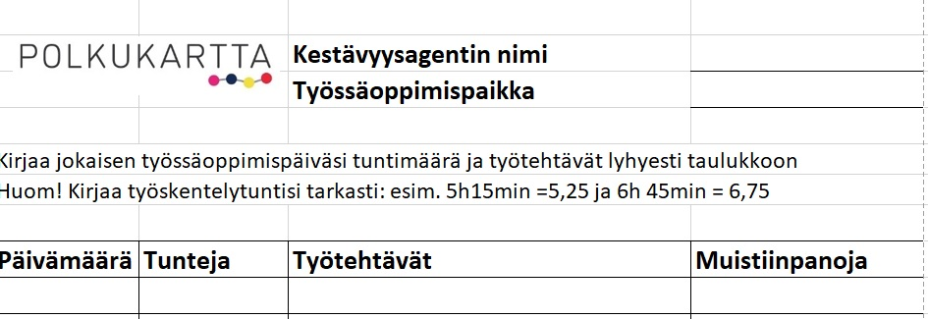
Työtuntien kirjaus
Kirjaa tekemäsi tunnit jokaiselta työssäoppimispäivältä
Kirjauksen voi tehdä joko sähköisesti (Excel) tai paperilomakkeelle
Työssäoppimisjakson loppupalaverissa allekirjoitettu lomake toimitetaan oppilaitosohjaajalle

Slide 24
Orientaatiotehtävä: työssäoppimisjakson suunnittelu
Tee karkea suunnitelma työssäoppimisjaksoasi varten listaamalla aiheita, joihin haluat perehtyä työssäoppimispaikassasi
  Valitse itseäsi kiinnostava yritys ja mieti, mitkä työlistan teemat olisivat sen kannalta tärkeitä ja mitkä kiinnostavat itseäsi eniten.
  Voit tehdä tämän tehtävän, vaikka sinulla ei olisi vielä työssäoppimispaikkaa tai et tietäisi tarkemmin mitä siellä voi tehdä

Slide 25
ANTOISAA TYÖSSÄOPPIMISJAKSOA!

